Slide 2
משנות את היחס עוברות לתחבורה שווה

Slide 3
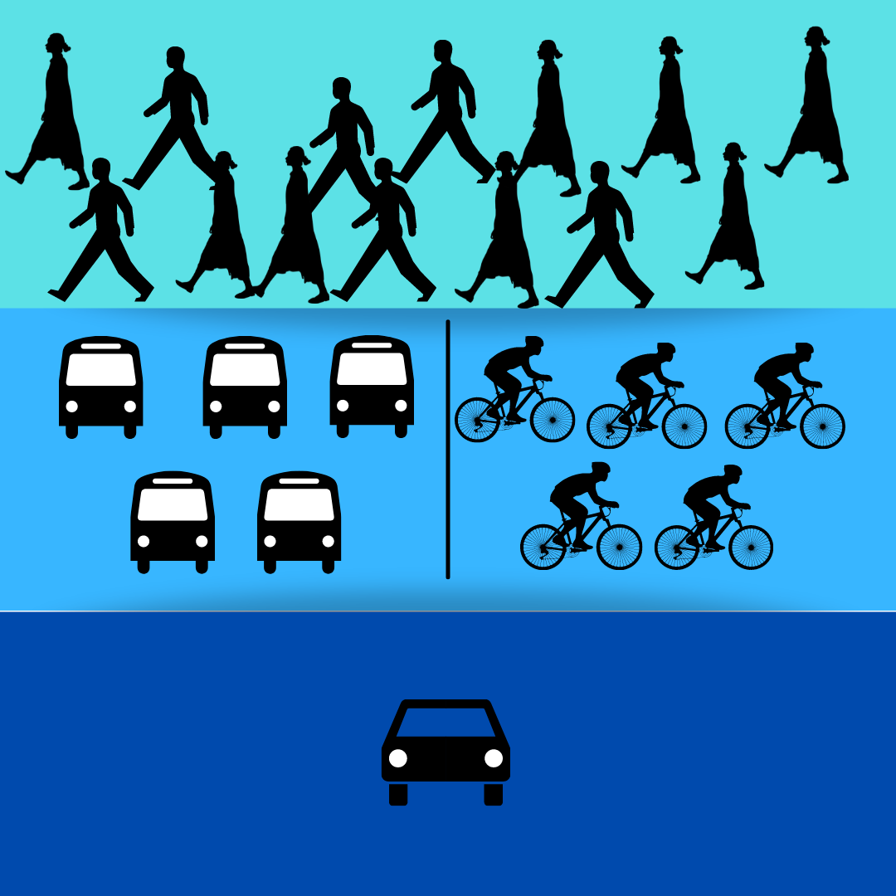
המהפכה

Slide 4
התוספות התקציביות המרכזיות
תכנית החומש 2022-26
1.8 מיליארד ₪
בטיחות בדרכים + מוקדי סיכון
6 מיליארד ₪
נתיבי תחבורה ציבורית
7.5 מיליארד ₪
תוספות השירות
46 מיליארד ₪
תכנית החומש לרכבת
470 מלש"ח
תחזוקת מסופים
220 מלש"ח
הכשרת נהגים ונהגות
2 מיליארד ₪
שבילי אופניים
2 מיליארד ₪
צמצום פערים בחברה הערבית
3.5 מיליארד ₪
מסופי אוטובוסים
90 מלש"ח
הנגשת התחבורה הציבורית
100 מלש"ח
שיפורים טכנולוגיים
400 מלש"ח
חשמול האוטובוסים

Slide 5
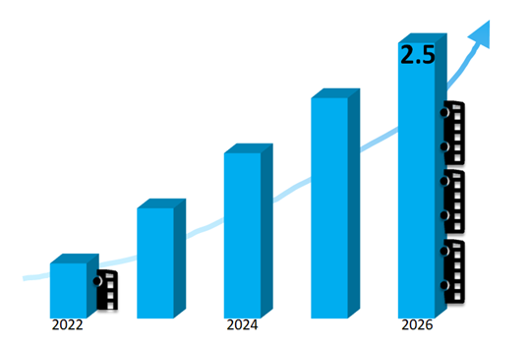
משנת 2022 יחל גידול מואץ בתקציב שירות אוטובוסים, רכבות ורכבות קלות
נוציא על שירות 7.5 מיליארד יותר מהמתוכנן בזכות תוכנית החומש
ולכן
בשנת 2026 התקציב הכולל
יעמוד על
כ-15.5 מיליארד ₪

Slide 6
מחשבות מסלול מחדש – איך זה יקרה?
הקמת צוות המאי"ץ (מסופים, אופניים, נת"צים)
שינוי הוליסטי
ארגוני ותפיסתי
פרוטוקול הליכתיות, עירוניות וקישוריות
ניהול תחבורה
עירוני מתקדם

Slide 7
הליכתיות, רכיבה וקישוריות
הליכתיות ורכיבה אמצעי התחבורה הטבעי והבסיסי
קישוריות בין מערכות הסעת המונים
הליכתיות ורכיבה כאמצעי קישוריות לתחבורה ציבורית והסעת המונים

Slide 8
בטיחות בדרכים – מלבד חיזוק התחבורה הציבורית
קידום תקנות החמרת ענישה על נהגים מועדים לפורענות (תיקון 112)
הטכוגרף הדיגיטלי – שיפור בטיחות ובקרת נסיעה של רכבים כבדים
תכנון תוכנית מפרצי מנוחה בצד הדרך
תעדוף כבישים המהווים סיכון בטיחותי
מעקות בטיחות לאופנועים
חיזוק הרלב"ד – מינוי מועצה ושינוי מודלים

Slide 9
100 הימים הראשונים
תקציב וחוק הסדרים
תוכנית העבודה

Slide 10
תקציב שיא
*הנתונים משקפים את ההוצאה המשרדית ואת התחזית הצפויה

Slide 11
התפלגות הוצאות
במיליארדים
לשנת 2019

Slide 12
התפלגות הוצאות
במיליארדים
לשנת 2022

Slide 13
התפלגות הוצאות 5 שנתי

Slide 14
לראשונה תכנית 5 שנתית למהפיכת התחבורה הציבורית בישראל 2022-2026
האצנו פי 2 את קצב ביצוע התוכנית מ10 שנים ל5 שנים

Slide 15
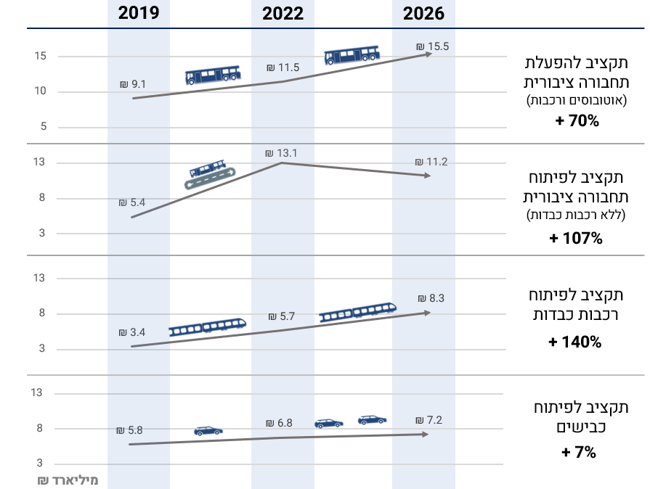
השוואת העליה באחוזים עד סוף התוכנית ה-5 שנתית

Slide 16
בפרקטיקה
יותר אוטובוסים
פחות זמן המתנה לאוטובוס
יותר קווים
קיצור זמן הנסיעה
יותר תחנות
פחות זמן הגעה לתחנה
יותר שעות
יותר זמינות

Slide 17
במספרים
25% יותר שירות באוטובוסים
11,000 מצבת האוטובוסים הנוכחית
3500-4000 אוטובוסים חדשים (רובם חשמליים)
30% עליה במס' האוטובוסים
50% אוטובוסים חשמליים עד 2026
פי 6 נת"צים בכבישי ישראל
מ0.5% ל3%
30 מסופי אוטובוסים חדשים
2,500 עמדות טעינה חשמליות במסופים
40,000 מקומות חניה בחניוני "חנה וסע"
220 מליון ש"ח להכשרת נהגות ונהגים
מאות נהגות ונהגים חדשים בתחבורה הציבורית
70 תחנות מנוחה לנהגות ונהגים בפריסה ארצית
100 מליון ש"ח לאחזקת תחנות מרכזיות ומסופים
90 מליון ש"ח להרחבת הנגישות בתחבורה הציבורית
1/3 מהם למגזר הערבי

Slide 18
אז מה היה לנו עד עכשיו?

Slide 19
קורונה השארת התחבורה הציבורית פתוחה ובטוחה
קמפיין עטיית מסיכות – לראשונה כריזה בערבית
אכיפת מסיכות – תיאום עם משרד הבט"פ
גיוס דיילי ודיילות קורונה לתחבורה הציבורית

Slide 21
התור בנמלים

Slide 22
שאטלים ברכבות
השאטלים החלו לפעול באופן מדורג החל מיולי 2021
226 נסיעות יומיות
(סגירת נת"ע)
ת"א – לכל תחנות טבעת השרון
כ-48 נסיעות יומיות (חשמול)
בנימינה, נתניה, בית יהושע, רחובות, אשדוד, אשקלון, שדרות, נתיבות ואופקים.

Slide 23
פתיחת מעבר טאבה

Slide 24
לראשונה מוקם קבינט הדיור והתחבורה המשולב

Slide 25
פרוייקט ההיסעים לחיילות וחיילים בשיתוף עם צה"ל
אוטובוסים
רכבת
הקלה בכל הארץ, בתחנות המרכזיות ובעיקר בדרום
שלב נוכחי
ירידה ב30% בימי א' וה' ביחס לשנת 2019
תוצאה סופית
ירידה של עד 40% בנסיעות חיילים בשעות השיא

Slide 26
משבר האקלים
העברת החלטת ממשלה
על כלכלת דלת פחמן
הקלה בהקמת עמדות טעינה לרכב חשמלי
החל מ2026 כל אוטובוס עירוני חדש חשמלי
הגבלת פליטות גזי חממה לרכב חדש
קידום מתחמי טעינה לאוטובוסים חשמליים
תיקון חקיקה להפחתת מיסוי רכבים חשמליים

Slide 27
פינוי התחנה המרכזית בתל אביב

Slide 28
התקדמות בהקמת הרכבת הקלה

Slide 29
הסכם על המשך התעופה האזרחית והשארת שדה התעופה בהרצליה

Slide 30
החלטת ממשלה לבחינת שדה תעופה משלים

